Slide 1
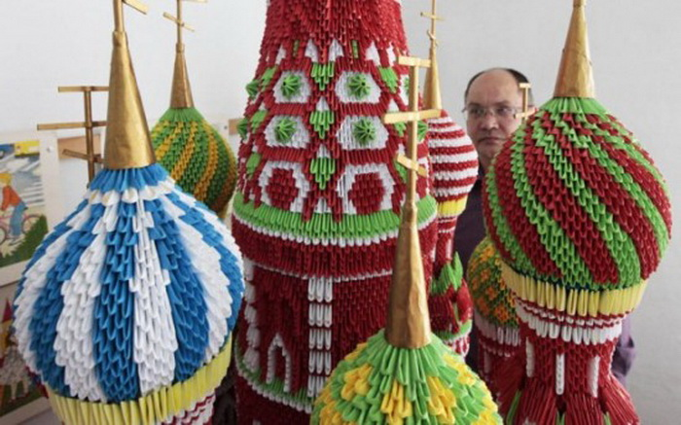
МОДУЛЬНОЕ ОРИГАМИ В СОВРЕМЕННОМ МИРЕ

Slide 2
Краткая аннотация: Этот проект познакомит вас с оригинальной японской техникой складывания бумаги - модульное оригами. Вы узнаете историю появления данной техники. А также научитесь складывать модули и соединять их разными способами, получая в результате красивые объёмные игрушки.

Slide 3
Оригами – (яп. «сложенная бумага») древнее японское искусство создания разнообразных моделей, фигурок, сгибая листы бумаги. Искусство оригами – загадка, и она манит каждого ребенка невероятными превращениям. Это даже не фокус, это – чудо! В листочке бумаги скрыты многие образы. В руках ребенка бумага оживает. Сколько радости, сколько восторга! Дети испытывают чувства эмоционального комфорта, ощущение радости детства, ни с чем не сравнимое чувство удовлетворения от выполненной своими руками поделки. Такая игрушка мила сердцу, с ней разговаривают, играют, ее бережно хранят. В этом искусстве есть все, что тянуло бы ребенка подняться на самый верх Лестницы Творчества и делало этот подъем захватывающе интересным. Сегодня множество людей во всем мире увлекаются искусством «оригами».

Slide 4
Модульное оригами – складывание фигурок из модулей. Эта техника в отличие от классического оригами, использует в процессе складывания несколько листов бумаги. Каждый отдельный листок складывается в модуль по правилам классического оригами, а затем модули соединяются путем вкладывания их друг в друга, появляющаяся при этом сила упругости не даёт конструкции распасться и позволяет обойтись без клея. Модели модульного оригами могут быть как плоскими, так и трёхмерными

Slide 5
История возникновения оригами начинается в Японии. Самые первые листочки бумаги, сложенные в фигурки, появились сначала в монастырях. В японском языке "Бог" и "бумага" звучат одинаково. Поэтому, такие фигурки из бумаги имели символическое значение. Ими украшали храмы, они участвовали в религиозных церемониях, их помещали на жертвенный костер. История оригами сохранила нам первые бумажные фигурки — коробочки "санбо", куда японцы складывали кусочки овощей и рыбы для жертвоприношений. Это не было настоящим искусством. Это был просто лист бумаги, отмеченный именем бога и стоящий по тем временам не малых денег.

Slide 6
Цель работы: Создать красивую объёмную игрушку в технике модульного оригами. Задачи: познакомиться с историей возникновения техники «модульное оригами»; научиться складывать треугольные модули; читать схемы; соединять модули разными способами.

Slide 7
Выбор матерьялов и инструментов. Белая бумага. Цветная бумага. Ножници. Линейка. Карандаш.

Slide 8
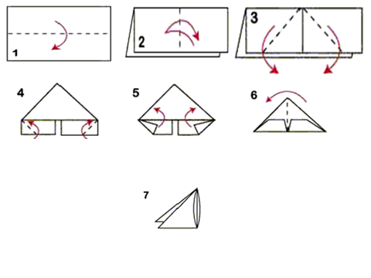
Технология изготовления проектного изделия

